Slide 1

Mini Maple Story
구태모, 김은호, 오태경
◀
▶
◀
▶

Slide 2
목차
1. UML – 클래스 다이어그램
2. 메소드
◀
▶
◀
▶

Slide 3
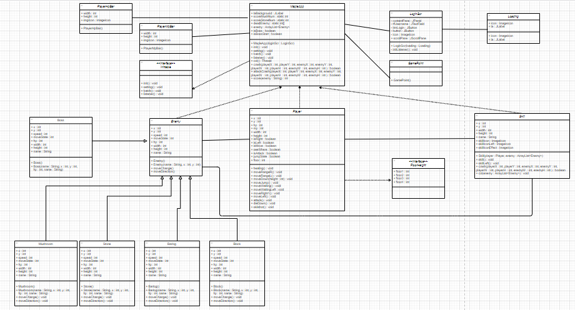
UML – 클래스 다이어그램
◀
▶
◀
▶

Slide 4
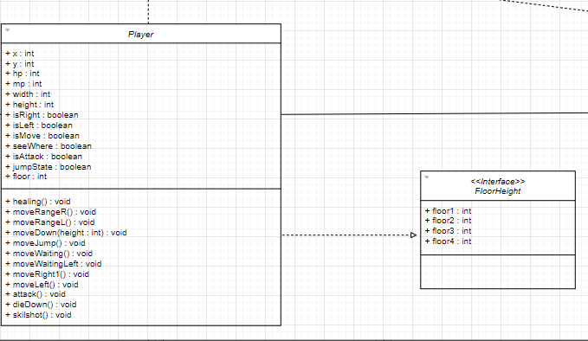

상태
Player
seeWhere
isAttack
jumpState
Floor(floorHeight)
X
Y
Hp
Mp
isRight
isLeft
◀
▶
◀
▶

Slide 5
MOVE
Player
– moveRangeL()
– moveRightR()
moveLeft()
moveRight()
moveDown()
moveJump()
◀
▶
◀
▶

Slide 6
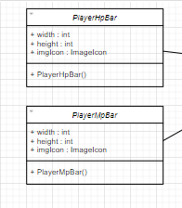


HP, MP BAR
- JLabel
Player
◀
▶
◀
▶

Slide 7






ETC..
Player
Healing() hp +5/5s
Attack()
dieDown()
◀
▶
◀
▶

Slide 8
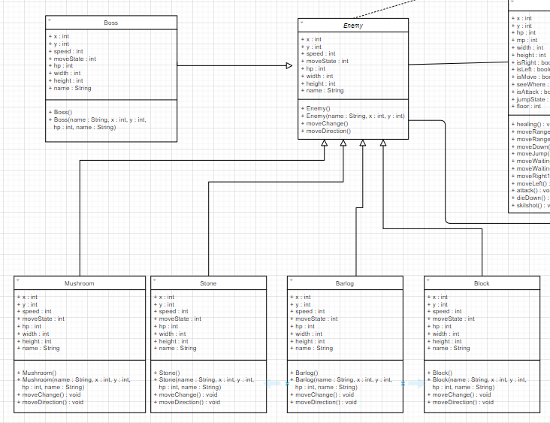
Enemy
X
Y
Speed
moveState
1왼쪽/ 2 오른쪽/ 0 멈춤
Hp
Width
Height
Name
◀
▶
◀
▶

Slide 9
Enemy
Mushroom
Stone
Barlog
Block
Boss
◀
▶
◀
▶

Slide 10
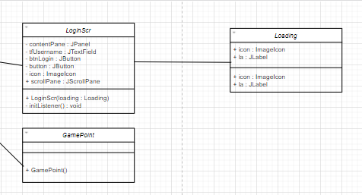
Login
◀
▶
◀
▶

Slide 11
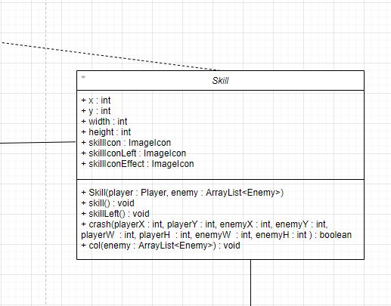

Skill
X
Y
Skillcon
skillconLeft
skillconEffect
◀
▶
◀
▶

Slide 12
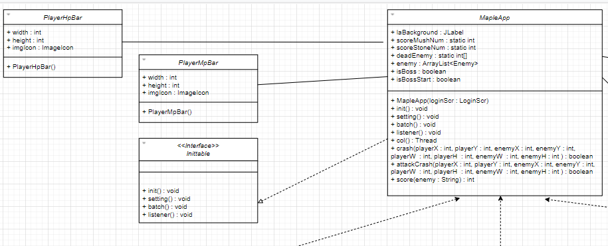
MapleApp
deadEnemy[]
Enemy : arrayList
isBoss
◀
▶
◀
▶

Slide 13
MapleApp
Col() – 충돌 시 동작
Crash() – 충돌 유무 확인
attackCrash() – 공격 유효 확인
Score() – 점수 계산
◀
▶
◀
▶

Slide 14
감사합니다!
구태모, 김은호, 오태경
◀
▶
◀
▶

